Slide 1
如何正确提工单
360初级认证系列课程

Slide 2


Slide 3
产品需求类型
01非常规需求 工单 | 02开通类 工单/文档 | 03下线类 工单/文档
行业热词拓展 Api对接支持 360分析联调失败 咨询工具联调失败 数据支持 | 常规开通-工单 超级账户 常规开通-线上文档 标题logo 品牌活动凤舞 同台展现 仅移动端 移动url加白 账户提级 文档+邮件 | 常规样式下线-工单 智能子链 标题扩展 PC问答 移动问答 常规样式下线-文档 智能配图 同台展现 特殊样式下线-工单

Slide 4
非常规需求 行业热词/高转化词
工单分类：【产品需求】-【搜索推广】-【支持】-【账户拓词】
工单主题：【区域】+【代理商】+【搜索推广】+【行业热词拓展】+账户ID+【一级-二级行业】
示例：
【华中】+【成都龙擎】+【搜索推广】+【行业热词拓展】+84xxx192+【商务服务-展会】
【华中】+【成都龙擎】+【搜索推广】+【高转化词申请】+84xxx192+【商务服务-展会】
！
！
！
标题写错
直接驳回
工 单 内 容
工 单 详 情-示范
1、需求类型及描述：
行业热词：客户主营XXX业务，预算XXX，日消费XX，有XXX消费空间；账户主要消费词：词1,词2,词3（用英文逗号隔开）；现申请拓展行业热词，提升消费
高转化词：客户主营XXX业务，日消费XX，账户主要消费词：词1,词2,词3；现申请业务高转化词，提升效果，谢谢
2、补充说明必写内容
账户业务与如下竞品客户业务一致，可结合业务场景拓词：
客户1及网址
客户1及网址
客户1及网址
【华中】+【成都龙擎】+【搜索推广】+【行业热词】+84xxx192+【商务服务-展会】
已选模板：产品需求 / 搜索推广 / 支持 / 账户拓词
问题描述：
行业热词：
老师好，客户主营XXX业务，预算XXX，日消费XX，有XXX消费空间；
账户主要消费词：词1,词2,词3；现申请拓展行业热词，提升消费，烦请协助处理，谢谢
高转化词：
老师好，客户主营XXX业务，日消费XX，账户主要消费词：词1,词2,词3；现申请业务高转化词，提升效果，烦请协助处理，谢谢
2、补充说明必写内容
账户业务与如下竞品客户业务一致，可结合业务场景拓词：
客户1及网址：AAAA www.1723.com
客户1及网址：BBBB www.1663.com
客户1及网址：CCCC www.1456.com

Slide 5
非常规需求—360分析/API支持/其他
工单分类：【产品需求】-【搜索推广】-【支持】-【 API相关】
工单主题：【区域】+【代理商】+【搜索推广】+【360分析/API 对接支持】+账户ID+【一级-二级行业】
示例：
【华中】+【成都龙擎】+【搜索推广】+【API 对接支持】+84xxx192+【商务服务-展会】
【华中】+【成都龙擎】+【搜索推广】+【咨询工具/360分析/API联调失败】+84xxx192+【商务服务-展会】
工单详情-易托管建站API接口
工单详情-API拉群指导
工单详情-联调失败（咨询/api/360分析）
场景-【把表单线索对接到第三方系统】
【华中】+【成都龙擎】+【搜索推广】+【 API 对接支持】+84xxx192+【商务服务-展会】
问题描述：
老师好，客户投放业务：XXXX，目前进行api对接，希望做易托管落地页的api数据回传接口，把表单线索对接到第三方系统，烦请老师协助处理，感谢支持
场景-【客户技术对360API对接有卡点】
【华中】+【成都龙擎】+【搜索推广】+【 API 对接支持】+84xxx192+【商务服务-展会】
问题描述：
老师好，客户：XXX，投放业务：XXXX，目前进行api对接，目前遇到XXX卡点
（客户在做搜索API对接的过程中，一直报错：{"fai***res":[{"code":80109,"de*******tion":"","message":"APIKEY错误；ApiKey长度应为32个字符；"}]}，无法获取token ），
需要老师微信群协助处理，感谢支持，谢谢
截图如有：
场景-【数据联调失败】
【华中】+【成都龙擎】+【搜索推广】+【咨询工具/360分析/API联调失败】+84xxx192+【商务服务-展会】
问题描述：
老师好，客户投放业务：XXXX
账户id：XXXXXXX
投放设备：pc/移动
对接类型：咨询工具(明确何种咨询工具)/
360分析/API对接
转化类型：一句话咨询/咨询按钮点击/下载按钮点击/表单提交/注册/激活……
问题：XX，360分析需提供转化设置详情及投放链接
回复内容：
对接文档如下：具体密钥见邮件下文
https://apifox.coXXXXXXXXXXXX5c3f6b45
YOUR_USER_ID：15XXXXX72
YOUR_SECRET：68XXXXXXXXXXX1b

Slide 6
开通类—常规开通—超级账户
工单分类：【产品需求】-【搜索推广】-【修改】-【超级账户】
工单主题：【区域】+【代理商】+【搜索推广】+【开通超级账户】+账户ID+【一级-二级行业】
示例：
【华中】+【成都龙擎】+【搜索推广】+【开通超级账户】+84xxx192+【商务服务-展会】
工 单 详 情-开通超级账户
【华中】+【成都龙擎】+【搜索推广】+【开通超级账户】+84x192+【商务服务-展会】
已选模板：产品需求 / 搜索推广 / 修改 / 超级账户
问题描述：
1、老师好，客户为方便管理账户，申请开通超级账户，烦请处理，谢谢
2、超级账户申请表如下：
超级账户开通申请
超级账户 |  | 需统一管理的账户
公司名称 | 所属代理商 | 用户名 | 公司名称
广州XX有限公司 | 广州国通 | 123456@qq.com | 广州XX有限公司
 |  | 67890@qq.com | 广州XX有限公司
 |  | 456789@qq.com | 广州XX有限公司
常规流程-文档：品牌活动凤舞、仅移动端、同台展现 走线上文档：产品需求日收集 (qq.com) https://docs.qq.com/sheet/DQlNhbWFJSExqcmhz?tab=vcvz6l

Slide 7
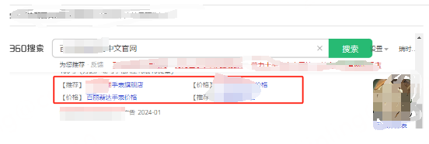
下线类—常规样式下线—智能子链/标题扩展/问答样式
工单分类：【产品需求】-【搜索推广】-【删除】-【长子链样式/标题扩展与改写/移动问答样式(pc问答)】
工单主题：【区域】+【代理商】+【搜索推广】+【问题简述】+账户ID+【一级-二级行业】
示例：
【华中】+【成都龙擎】+【搜索推广】+【下线智能子链】+84xxx192+【商务服务-展会】
【华中】+【成都龙擎】+【搜索推广】+【下线标题扩展】+84xxx192+【商务服务-展会】
【华中】+【成都龙擎】+【搜索推广】+【下线移动/pc问答】+84xxx192+【商务服务-展会】
工 单 内 容
工 单 详 情-示范
【华中】+【成都龙擎】+【搜索推广】+【下线智能子链】+84xxx192+【商务服务-展会】
已选模板：产品需求 / 搜索推广 / 删除 / 长子链样式
问题描述：
1、明确要删除的样式：智能子链
2、描述：老师好，客户搜索“XXX”词，展现的智能子链与客户推广业务不相关，申请删除智能子链，烦请协助处理，谢谢
3、截图：截图直接贴正文 并圈出问题点
1、明确要删除的样式：智能子链/标题扩展/移动&pc问答
2、下线原因：因XXXXXXXX(文案、图片错误或不符)原因要求下线该样式
3、要求下线的样式截图（放正文）
4、如多次反馈 放点击串
特别注意：如同账户二次或是多次反馈同问题，需提供点击串 （获取方式：鼠标放置实时创意上，右键-复制链接地址即可）

Slide 8
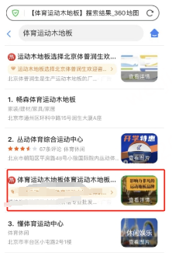
下线类—特殊样式下线
工单分类：【产品需求】-【搜索推广】-【删除】-【XXXX】
工单主题：【区域】+【代理商】+【搜索推广】+【下线XXX样式】+账户ID+【一级-二级行业】
示例：
【华中】+【成都龙擎】+【搜索推广】+【下线XX样式】+84xxx192+【商务服务-展会】
工 单 内 容
工 单 详 情-示范
【华中】+【成都龙擎】+【搜索推广】+【下线XXX广告】+84xxx192+【商务服务-展会】
已选模板：产品需求 / 搜索推广 / 支持 / 其他支持
问题描述：
1、明确要删除的样式：下线XXX广告
2、描述：客户做XX业务，今日检索关键词“XXX”,在XX位置发现自己广告，
客户不想再XX展示自己的广告，申请下线该位置，烦请处理，谢谢
3、需提供点击串 （获取方式：鼠标放置实时创意上，右键-复制链接地址）
4、要求下线的样式截图（放正文）
1、明确要删除的样式：下线XXX广告
2、下线原因：客户做XX业务，今日检索关键词“XXX”,在XX位置发现自己广告，客户不想再XX展示自己的广告，申请下线该位置，烦请处理，谢谢
3、需提供点击串 （获取方式：鼠标放置实时创意上，右键-复制链接地址）
4、要求下线的样式截图（放正文）

Slide 9


Slide 10
搜索常见问题类型
01数据异常 | 02搜索cpc问题 | 03搜索ocpc常规问题 | 04搜索ocpc效果问题
展现异常 点击异常 匹配异常 消费超投 非投放地域异常 Ip问题 Cpc异常 | CPC投放关键词效果突降 CPC投放，浅层转化正常，深层效果突降(无无效增多等) | ocpc数据清洗 转化数据不一 强制学习成功 ocpc扩触发 | oCPC学习成功阶段超目标成本1.2倍 oCPC学习成功阶段展点消突增/突降 oCPC学习成功阶段浅层转化正常，深层效果突降（如后端无效多）

Slide 11
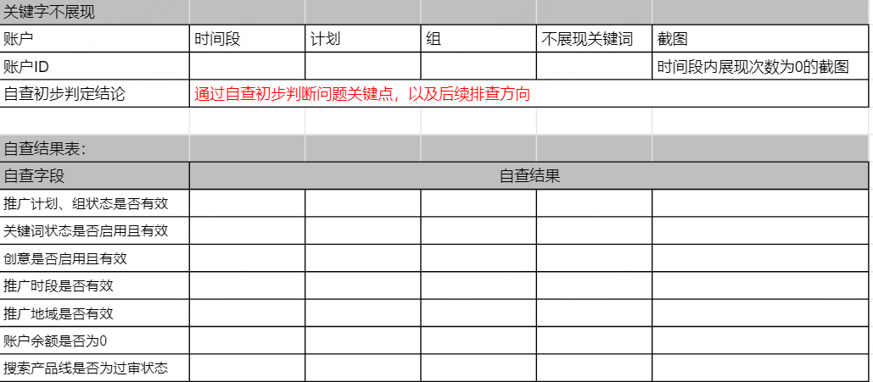
数据异常—展现异常/点击异常/匹配异常/报表异常/消费超投/非投放地域异常
工单分类：【系统问题】-【点睛平台-搜索】-【数据异常】-【 其他】
工单主题：【区域】+【代理商】+【搜索推广】+【点击异常/展现异常/匹配异常/消费异常/报表异常】+账户ID+【一级-二级行业】
示例：
【华中】+【成都龙擎】+【搜索推广】+【点击异常】+84xxx192+【商务服务-展会】
工单详情-展现异常
工单详情-0展现
工单详情-点击异常
场景-【账户/关键词展现增加/减少/0展现】
【华中】+【成都龙擎】+【搜索推广】+【展现异常】+84xxx192+【商务服务-展会】
一、问题描述：
老师好，客户(全称/简称)，投放业务：XXXX，近期/某天账户/Xxx词展现异常，从D日XXw增加到D日XXXXw，烦请老师协助处理，感谢支持
①：异常时间：ddd-ddd
②：异常端口：PC/移动 （两个端口均涉及 请反馈比例）
③：操作记录：操作自查及描述(0展现需物料正常截图)
④：热点事件：营销/考试等节点影响
⑤：异常关键词/搜索词：时间要对等，涉及词2-5个请正文，较多附件表格 命名：账户id+关键/搜索词展现异常
二、诉求：XXXXXXXXXX
场景-【账户/关键词0展现】
【华中】+【成都龙擎】+【搜索推广】+【点击异常】+84xxx192+【商务服务-展会】
一、问题描述：
老师好，客户(全称/简称)，投放业务：XXXX，投放地域：xxx，投放时段：xxx。某天账户/Xxx词0展现，烦请老师协助处理，感谢支持；
二、诉求：①XXXXXXX；②如有赔付需求请一次性说明
场景-【账户/关键词点击增加/减少】
【华中】+【成都龙擎】+【搜索推广】+【点击异常】+84xxx192+【商务服务-展会】
一、问题描述：
老师好，客户(全称/简称)，投放业务：XXXX，近期/某天账户/Xxx词点击异常，从D日XX个增加到D日XX个，烦请老师协助处理，感谢支持
①：异常时间：ddd-ddd
②：异常端口：PC/移动 （两个端口均涉及 请反馈比例）
③：操作记录：账户/词期间操作调整自查及简单描述
④：热点事件：营销/考试等节点影响
⑤：异常关键词/搜索词：时间要对等，涉及词2-5个请正文，较多附件表格 命名：账户id+关键/搜索词点击异常
二、诉求：①XXXXXXX；②如有赔付需求请一次性说明
搜索词/关键词 | 正常 1.1-1.3日均展现 | 异常 1.4-1.6日均展现 | 增幅/降幅比例
异常关键词1
搜索词/关键词 | 正常 1.1-1.3日均点击 | 异常 1.4-1.6日均点击 | 增幅/降幅比例
异常关键词1

Slide 12


数据异常—展现异常/点击异常/匹配异常/报表异常/消费超投/非投放地域异常
工单分类：【系统问题】-【点睛平台-搜索】-【数据异常】-【 其他】
工单主题：【区域】+【代理商】+【搜索推广】+【匹配异常/报表异常】+账户ID+【一级-二级行业】
示例：
【华中】+【成都龙擎】+【搜索推广】+【匹配异常】+84xxx192+【商务服务-展会】
【华中】+【成都龙擎】+【搜索推广】+【报表异常】+84xxx192+【商务服务-展会】
工单详情-匹配异常
工单详情-消费超投
工单详情-非投放地域异常
场景-【搜索词和关键词的相关性较低】
【华中】+【成都龙擎】+【搜索推广】+【匹配异常】+84xxx192+【区域-商务服务-展会】
问题描述：
老师好，客户XXX，投放业务：XXXX，近期搜索词和关键词的相关性却较低，导致XXXX，烦请老师优化处理，感谢支持
①：异常时间：ddd-ddd
②：异常端口：PC/移动 （两个端口均涉及 请反馈比例）
③：是否修改过匹配方式：
③：操作记录：账户/词期间操作调整自查及简单描述
④：异常关键词/搜索词：提供表格附件，如下两种方式2选1，建议提供第2种，,如第1种方式，请将异常搜索词标记，表头如下：
场景-【消费超投】
【华中】+【成都龙擎】+【搜索推广】+【报表异常】+84xxx192+【商务服务-展会】
问题描述：
老师好，客户：XXX，投放业务：XXXX，需求*****，需要老师协助处理，感谢支持，谢谢
表格放正文：
截图如有：放正文
场景-【非投放地域异常】
【华中】+【成都龙擎】+【搜索推广】+【报表异常】+84xxx192+【商务服务-展会】
问题描述：
老师好，客户：XXX，投放业务：XXXX，需求*****，需要老师协助处理，感谢支持，谢谢
表格放正文：
截图如有：放正文
关键词 | 异常搜索词 | 匹配方式 | 消费 | 点击

Slide 13
数据异常—IP异常/CPC异常
工单分类：【系统问题】-【点睛平台-搜索】-【数据异常】-【ip异常】
工单主题：【区域】+【代理商】+【搜索推广 】+【IP异常/ip排除异常】+账户ID+【一级-二级行业】
工单分类：【系统问题】-【点睛平台-搜索】-【数据异常】-【cpc异常】
工单主题：【区域】+【代理商】+【搜索推广 】+【cpc异常】+账户ID+【一级-二级行业】
工单详情-IP异常
工单详情-cpc异常
场景-【反馈ip多次点击，异地ip等】
【华中】+【成都龙擎】+【搜索推广】+【ip异常】+84xxx192+【商务服务-展会】
问题描述：
老师好，客户：XXX，投放业务：XXXX，DD日客户反馈账户同一个ip/某几个ip重复多次点击“关键词”，且扣费，客户XXX反馈，烦请处理，谢谢
客户诉求：XXXX赔付/优化流量…………
附件要求：
①异常ip访问明细表格(包含涉及得关键词及搜索词情况)
场景-【cpc突然某个节点异常高/低】
【华中】+【成都龙擎】+【搜索推广】+【cpc异常】+84xxx192+【商务服务-展会】
问题描述：
老师好，客户：XXX，投放业务：XXXX，Dd日账户“某个词”cpc突高，出价XX，实际cpc扣费多少，客户XXXX反馈，烦请处理，谢谢
①账户id：
②是否投放ocpc：
③投放包现阶段：
未投o账户 请排查关键词所在计划和推广组是否开通溢价工具，并适当截图 放置正文
客户诉求：XXXX赔付/优化流量…………

Slide 14
搜索CPC-效果问题 ---CPC投放关键词效果突降
工单分类：【系统问题】-【搜索推广】-【其他】
工单主题：【区域】+【代理商】+【搜索cpc 】+【 CPC投放关键词效果突降】+账户ID+【一级-二级行业】
示例：【华中】+【成都龙擎】+【搜索cpc 】+【CPC投放关键词效果突降】+84xxx192+【商务服务-展会】
问题描述：老师好，客户XXX，投放业务：XXXX，反馈效果异常，具体情况如下；
对比时间段定义 | 此处请填写波动前、波动后时间段
问题简述
自查初步判定结论 | 通过自查初步判断问题关键点，以及后续排查方向
自查结果表：请放正文/附件
排查类型 | 检查字段 | 是/否 | 调整前 | 调整后
账户设置 （波动时段内） | 预算变更
 | 计划组设置变更
 | 是否增减关键词
 | 出价变更
 | 溢价系数
 | 匹配模式
 | 创意样式
 | 消费结构是否有变化 (如品牌词占比下降)
 | TOP词排名是否变化
 | 广告着落地页变更/正常
 | 客户广告转化路径正常
 | 消费TOP词检索/展现/消费数据是否变化

Slide 15
搜索oCPC-数据清洗/转化数据不一致/强制学习成功/ocpc扩触发
工单分类：【系统问题】-【搜索ocpc】-【其他】
工单主题：【区域】+【代理商】+【搜索ocpc 】+【成本异常/数据清洗】+账户ID+【一级-二级行业】
示例：
【华中】+【成都龙擎】+【搜索ocpc 】+【转化数不一致】+84xxx192+【商务服务-展会】
【华中】+【成都龙擎】+【搜索ocpc 】+【数据清洗】+84xxx192+【商务服务-展会】
工单详情-数据清洗
工单详情-转化数据不一致
场景-【o成本突然异常，反复调整未见好转】慎用
【华中】+【成都龙擎】+【搜索推广】+【数据清洗】+84xxx192+【商务服务-展会】
问题描述：
老师好，客户：XXX，投放业务：XXXX，账户近期调整XXX，导致ocpc成本近期异常，通过XXXX调整，账户效果未见明显好转，申请模型清洗，烦请处理，谢谢
Ps：模型清洗最好是在问题发生后的7天内处理
场景-【点睛后台与客户自己统计不一致】
【华中】+【成都龙擎】+【搜索推广】+【转化数不一致】+84xxx192+【商务服务-展会】
问题描述：
老师好，客户XXX，投放业务：XXXX，接o反馈转化数据不一致，具体情况如下，烦请协助处理；
①转化类型及方式：（(咨询工具-一句话咨询)/（API-表单提交）……，
②端口：PC/移动 (如两个端口均涉及 成本变化请分开描述)
③投放包id：XXXXX
④ocpc现阶段：未生效/学习期/学习成功/数据积累/学习失败
⑤数据差异：XX-XX期间，点睛后台转化数据XX个，客户实际接收转化数XX个
⑥操作日志：API对接需提供
⑦咨询工具等 需提供转化明细及详细内容 excel形式放附件
账户id | 端口 | 包id | 清洗周期
 | PC/移动

Slide 16
搜索oCPC-数据清洗/转化数据不一致/强制学习成功/ocpc扩触发
工单分类：【系统问题】-【搜索ocpc】-【其他】
工单主题：【区域】+【代理商】+【搜索ocpc 】+【转化数不一致/强制学习成功/ocpc扩触发】+账户ID+【区域/行发-一级-二级行业】
示例：
【华中】+【成都龙擎】+【搜索ocpc 】+【强制学习成功】+84xxx192+【区域-商务服务-展会】
【华中】+【成都龙擎】+【搜索ocpc 】+【关闭/开启ocpc扩触发】+84xxx192+【区域-商务服务-展会】
工单详情-强制学习成功
工单详情-关闭ocpc扩触发
场景-【o转化数据稀疏难进入学习成功阶段】
【华中】+【成都龙擎】+【搜索推广】+【强制学习成功】+84xxx192+【区域-商务服务-展会】
问题描述：
老师好，客户：XXX，投放业务：XXXX，申请强制进入学习成功，烦请处理，谢谢
①账户id：
②投放包id：
③投放包端口：
④投放包现阶段：
⑤投放包日转化数据：
⑥投放包日消费：
Ps：强制学习成功账户 包阶段必须是学习期账户；如果是未到学习期账户，工单需
备注说明客户愿意接受强制进阶对赔付金额的影响。
场景-【ocpc扩触发匹配问题】
【华中】+【成都龙擎】+【搜索推广】+【ocpc扩触发关闭/开启】+84xxx192+【区域-商务服务-展会】
问题描述：
老师好，客户：XXX，投放业务：XXXX，申请关闭ocpc扩触发，烦请处理，谢谢
①账户id：
②投放包id：
③投放包端口：
④投放包现阶段(必须) ：
⑤扩触发消费及消费占比(必须)：XXX元/30%
⑥扩触发转化数及成本(必须) ：XXX个/XXX元
⑦ocpc设置成本及实际成本(必须)

Slide 17
搜索oCPC-效果问题 --- oCPC学习成功阶段展点消突增/突降
工单分类：【系统问题】-【搜索ocpc】-【其他】
工单主题：【区域】+【代理商】+【搜索ocpc 】+【学习成功展点消突增/突降】+账户ID+【一级-二级行业】
示例：【华中】+【成都龙擎】+【搜索ocpc 】+【学习成功展点消突增/突降】+84xxx192+【商务服务-展会】
问题描述：老师好，客户XXX，投放业务：XXXX，接o反馈成本异常，具体情况如下；
时间段 | ocpc包名 | 转化类型/方式 | 端口 | 目标转化成本 | 过去7天平均实际转化成本 | 成本比值 （实际转化成本/目标成本）
 |  | (咨询工具-一句话咨询)/（API-表单提交 | PC/移动
自查初步判定结论 | 通过自查初步判断问题关键点，以及后续排查方向
自查结果表：请放正文/附件
排查类型 | 检查字段 | 是/否 | 调整前 | 调整后
账户设置 （波动时段内） | 预算变更
 | 是否新增关键词
 | 创意样式
 | 广告落地页变更/正常
 | 客户广告转化路径正常
OCPC类需填 （波动时段内） | Ocpc目标成本变更
 | 消费TOP词检索/展现/消费数据是否变化
 | 是否属于进入二阶段前3天
 | oCPC二阶包中绑定的计划是否有变化
 | 客户方ocpc回传是否正常

Slide 18
搜索oCPC-效果问题 oCPC学习成功阶段超目标成本1.2倍
工单分类：【系统问题】-【搜索ocpc】-【其他】
工单主题：【区域】+【代理商】+【搜索ocpc 】+【学习成功超目标成本1.2倍】+账户ID+【一级-二级行业】
示例：【华中】+【成都龙擎】+【搜索ocpc 】+【学习成功超目标成本1.2倍】+84xxx192+【商务服务-展会】
问题描述：老师好，客户XXX，投放业务：XXXX，学习成功阶段反馈XXXXX异常，具体情况如下；
明细维度 |  | 波动前(波动前时段)（日均） |  |  | 波动后(波动后时段)（日均）
账户ID | oCPC包 | 展示 | 点击 | 消费 | 展示 | 点击 | 消费
自查结果表：请放正文/附件
排查类型 | 检查字段 | 是/否 | 调整前 | 调整后
账户设置 （波动时段内） | 预算变更
 | 是否新增/删除关键词
 | 创意样式
 | 广告着陆页变更/正常
 | 客户广告转化路径正常
OCPC类需填 （波动时段内） | Ocpc目标成本变更
 | 消费TOP词检索/展现/消费数据是否变化
 | 是否属于进入二阶段前3天
 | oCPC二阶包中绑定的计划是否有变化
 | 客户方ocpc回传是否正常

Slide 19
搜索oCPC-效果问题 --- oCPC学习成功阶段浅层转化正常，深层效果突降（如后端无效多）
工单分类：【系统问题】-【搜索ocpc】-【其他】
工单主题：【区域】+【代理商】+【搜索ocpc 】+【学习成功浅层转化正常，深层效果突降】+账户ID+【一级-二级行业】
示例：【华中】+【成都龙擎】+【搜索ocpc 】+【学习成功浅层转化正常，深层效果突降】+84xxx192+【商务服务-展会】
问题描述：老师好，客户XXX，投放业务：XXXX，学习成功阶段反馈XXXXX异常，具体情况如下；
对比时间段定义 | 此处请填写波动前、波动后时间段
浅层定义及KPI
深层定义及KPI
涉及账户id
问题简述
自查初步判定结论 | 通过自查初步判断问题关键点，以及后续排查方向
自查结果表：请放正文/附件
排查类型 | 检查字段 | 是/否变更 | 调整前 | 调整后
账户设置 （波动时段内） | 预算变更
 | 计划组设置变更
 | 出价变更
 | 溢价系数
 | 匹配模式
 | 创意样式
 | 消费结构是否有变化 (如品牌词占比下降)
 | 消费TOP词检索/展现/消费数据是否变化
 | TOP词是否增减
 | TOP词排名是否变化
 | 广告落地页变更/正常
 | 广告落地页内容是否变化
 | 客户广告转化路径是否变化
明细维度 |  | 波动前（日均） |  |  | 波动后（日均）
账户ID | oCPC包 | 消费 | 深层转化数 | 深层转化率 | 消费 | 深层转化数 | 深层转化率
 |  |  |  | (可自定义，如ROI) |  |  | (可自定义，如ROI)

Slide 20


Slide 21
展示常见问题类型
01展示消费异常 | 02展示投放需求 | 03展示效果问题
消费过慢/无消费 消费异常 超投问题 | 解除熔断 行业人群包 媒体包 账户专属人群包-工单 人群包定制(行业url) 模型复制 oCPX数据清洗 | oCPX二阶超目标成本1.5倍 oCPX二阶展点消突升/突降 oCPX二阶浅层转化正常，深层效果突降(如无效增多等) 非oCPX（CPM投放）效果突降 非oCPX（CPM投放）浅层转化正常，深层效果突降（如无效增多等）

Slide 22
消费异常—消费慢/无消费/消费快/超投问题
工单分类：【系统问题】-【展示广告】-【投放问题】
工单主题：【区域】+【代理商】+【展示广告】+【消费慢/无消费/消费快】+账户ID+【一级-二级行业】
示例：
【华中】+【成都龙擎】+【展示广告】+【消费慢/无消费/消费快】+84xxx192+【一级-二级行业】
【华中】+【成都龙擎】+【展示广告】+【超投问题】+84xxx192+【一级-二级行业】
工单详情-消费慢/无消费/消费快
工单详情-超投问题
场景-【消费慢/无消费/消费快】
【华中】+【成都龙擎】+【展示广告】+【消费慢/无消费/消费快】+84xxx192+【区域-商务服务-展会】
问题描述：
老师好，客户XXX，投放业务：XXXX，客户投放全站智选/xxx/…………，主投画报/弹窗/橱窗/墨鱼丸……，但是突然/一直消费慢/无消费/消费快，具体情况如下，烦请协助处理，谢谢
①账户id：
②账户名称：
③账户素材更新频率：
④账户胜出率变化：
⑤账户ctr变化：
⑥账户近7天日耗：
场景-【展示预算超投】
【华中】+【成都龙擎】+【展示广告】+【超投问题】+84xxx192+【区域-商务服务-展会】
问题描述：
老师好，客户：XXX，投放业务：XXXX，预算XXX，今日未修改账户/计划预算，实际消费XXX，已经超出预算的10%，烦请评估返款处理，谢谢
①账户id：
②账户名称：
③问题出现时间及前一天账户及计划预算操作截图，(放正文)
补充说明：账户层级当天实际消费情况需要参考首页展示广告部分的消费，当日的超投无法反馈，需次日反馈

Slide 23
展示常规支持—解除熔断/账户专属人群包
工单分类：【需求支持】-【展示广告】-【OcpX熔断解除】/【oCPX数据清洗】……………
工单主题：【区域】+【代理商】+【展示广告】+【OcpX熔断解除】+账户ID+【一级-二级行业】
示例：
【华中】+【成都龙擎】+【展示广告】+【 oCPX数据清洗】+84xxx192+【一级-二级行业】
【华中】+【成都龙擎】+【展示广告】+【 OcpX熔断解除】+84xxx192+【一级-二级行业】
工单详情-解除熔断
工单详情-账户专属人群包
场景-【账户成本高，某节点突然不消费】解除熔断期间不赔付
【华中】+【成都龙擎】+【展示广告】+【解除熔断】+84xxx192+【商务服务-展会】
问题描述：
老师好，客户：XXX，投放业务：XXXX，客户投放全站智选/xxx/…………，主投画报/弹窗/橱窗/墨鱼丸……，日均消费XXX；客户反馈XXXX点开始账户不消费，怀疑被熔断，申请解除，烦请排查，谢谢
①账户id：
②账户名称：
场景-【账户专属人群包】
【华中】+【成都龙擎】+【展示广告】+【账户专属人群包】+84xxx192+【商务服务-展会】
问题描述：
老师好，客户：XXX，投放业务：XXXX，申请开通展示广告-账户专属人群 ，还请帮忙协助处理，感谢！
账户ID | 公司名称 | 客户主要投放业务 | 一级行业 | 二级行业
342XXXX36 | XXX有限公司

Slide 24
展示常规支持—人群包共享/人群包定制/媒体包
工单分类： 【需求支持】-【展示广告】-【人群包共享】/【媒体包】……………
工单主题：【区域】+【代理商】+【展示广告】+【行业人群包/媒体包/账户专属人群包/人群包定制】+账户ID+【一级-二级行业】
示例：
【华中】+【成都龙擎】+【展示广告】+【行业人群包】+84xxx192+【一级-二级行业】
【华中】+【成都龙擎】+【展示广告】+【账户专属人群包】+84xxx192+【一级-二级行业】
工单详情-人群包共享
工单详情-人群包定制
工单详情-媒体包
场景-【适用于同主体，账户更迭 人群包导入】
【华中】+【成都龙擎】+【展示广告】+【行业人群包】+84xxx192+【区域-商务服务-展会】
问题描述：
老师好，客户：XXX，投放业务：XXXX ， 现要启用新的子账户投放，申请将老户的XXX人群包共享到新户 ，麻烦协助处理，谢谢
场景-【访问过行业url人群】
【华中】+【成都龙擎】+【展示广告】+【url人群包定制】+84xxx192+【区域-商务服务-展会】
问题描述：
老师好，客户：XXX，投放业务：XXXX，申请行业url人群包，烦请处理，谢谢
表格放正文，谢谢
场景-【某账户申请行业媒体包】
【华中】+【成都龙擎】+【展示广告】+【媒体包】+84xxx192+【区域-商务服务-展会】
问题描述：
老师好，客户：XXX，投放业务：XXXX，申请展示全站智选广告OCPC修改绑定：xxx媒体包&xxx包功能，烦请处理，谢谢~
①账户id：
表格放正文，谢谢
老户id | 人群ID | 人群名称 | 新户ID
3XXXXX25 | XXXXX | XXXXX | 3SSSSS4
 | DDDD | DDDD
 | GGGGGG | GGGGGG
 | YYYYYYY | YYYYYYY
 | UUUUUU | UUUUUU
 | MMMMMM | MMMMMM
高级定制人群申请表（pc）
申请客户公司名 | 申请账户名 | 命名 | 申请账户ID | 所需url | 所需访问时长
XXXX公司 | 31XXX@qq.com | XXXURL人群包 | 3WWWWW82 | url1 | 30/60/90天
 |  |  |  | url2
计划id | 组id | 媒体包名
4367162 | 33907640 | XXXX
 | 33907628

Slide 25
展示常规支持—模型复制/oCPX数据清洗
工单分类：【需求支持】-【展示广告】-【投放问题】
工单主题：【区域】+【代理商】+【展示广告】+【模型复制/ocpx数据清洗】+账户ID+【一级-二级行业】
示例：
【华中】+【成都龙擎】+【展示广告】+【ocpx数据清洗】+84xxx192+【一级-二级行业】
【华中】+【成都龙擎】+【展示广告】+【模型复制】+84xxx192+【一级-二级行业】
工单详情-模型复制
工单详情- oCPX数据清洗
场景-【帮助新账号冷启动】
【华中】+【成都龙擎】+【展示广告】+【模型复制】+84xxx192+【区域-商务服务-展会】
问题描述：
老师好，如下账户申请展示模型复制，确认同主体，烦请处理，谢谢
场景-【oCPX数据清洗】
【华中】+【成都龙擎】+【展示广告】+【 oCPX数据清洗】+84xxx192+【区域-商务服务-展会】
问题描述：
老师好，如下账户(计划)申请展示模型清洗，烦请处理，谢谢(展示可对计划层级模型清洗)
ps：涉及数据清洗，操作次日，如涉及S2超成本不赔付
公司主体 | 一级行业 | 二级行业 | 旧账号 | 需复制到的新账号 | 投放业务
计划ID | 公司名称 | 需要清洗的周期
账户ID | 公司名称 | 需要清洗的周期
模型复制要求：
①模型复制仅支持旧账号模型复制给全新账号（非常重要），
且新旧账号必须投放业务/产品一致，投放资源一致。出价接近；
②模型复制仅用于帮助新账号冷启动，一周后将使用新自己账号的模型。
③模型复制T+2生效。需提前2天完成充值，创建投放，完成模型复制，第3天生效；
④时效说明：1号添加，2号完成模型复制，3号起旧账号模型开始生效，直至7号24点（即8号0点）失效，8号起使用新账号自己的模型。

Slide 26
展示效果问题---oCPX二阶超目标成本1.5倍
工单分类：【系统问题】-【展示广告】-【效果问题】
工单主题：【区域】+【代理商】+【展示广告 】+【 oCPX二阶超目标成本1.5倍】+账户ID+【一级-二级行业】
示例：【区域】+【代理商】+【展示广告 】+【 oCPX二阶超目标成本1.5倍】+账户ID+【一级-二级行业】
问题描述：老师好，客户XXX，投放业务：XXXX，反馈效果异常，具体情况如下，烦请评估调优，谢谢；
异常时间点 | 账户 | 计划/组 | 过去7天平均实际转化成本 | 异常期间实际转化成本
自查初步判定结论 | 通过自查初步判断问题关键点，以及后续排查方向
自查结果表：请放正文
排查类型 | 检查字段 | 是/否变更 | 调整前 | 调整前
投放基本信息 | 人群定向
 | 媒体定向
 | 账户/计划预算
 | 投放排期
 | 投放时段
 | 创意调整
 | 落地页调整
 | 转化路径
oCPC设置 | oCPC计划目标成本
 | 是否属于进入二阶段前3天
 | 回传是否正常
资源波动及竞价环境分析 | 分资源实时/历史数据

Slide 27
展示效果问题---oCPX二阶展点消突升/突降
工单分类：【系统问题】-【展示广告】-【效果问题】
工单主题：【区域】+【代理商】+【展示广告 】+【 oCPX二阶展/点/消突升/突降】+账户ID+【一级-二级行业】
示例：【区域】+【代理商】+【展示广告 】+【oCPX二阶消费突升】+账户ID+【一级-二级行业】
问题描述：老师好，客户XXX，投放业务：XXXX，反馈效果异常，具体情况如下，烦请评估调优，谢谢；
自查结果表：请放正文
对比时间段定义 | 请填写波动前、波动后时间段
问题简述
自查初步判定结论 | 通过自查初步判断问题关键点，以及后续排查方向
排查类型 | 检查字段 | 是/否变更 | 调整前 | 调整前
投放基本信息 | 人群定向
 | 媒体定向
 | 账户/计划预算
 | 投放排期
 | 投放时段
 | 创意调整
 | 落地页调整
 | 转化路径
oCPC设置 | oCPC计划目标成本
 | 是否属于进入二阶段前3天
 | 回传是否正常
明细维度 |  | 波动前（日均） |  |  | 波动后（日均）
账户ID | 计划/组 | 展示 | 点击 | 消费 | 展示 | 点击 | 消费

Slide 28
展示效果问题---oCPX二阶浅层转化正常，深层效果突降(如无效增多等)
工单分类：【系统问题】-【展示广告】-【效果问题】
工单主题：【区域】+【代理商】+【展示广告 】+【浅层转化正常，深层效果突降】+账户ID+【一级-二级行业】
示例：【区域】+【代理商】+【展示广告 】+【浅层转化正常，深层效果突降】+账户ID+【一级-二级行业】
问题描述：老师好，客户XXX，投放业务：XXXX，反馈效果异常，具体情况如下，烦请评估调优，谢谢；
对比时间段定义 | 请填写波动前、波动后时间段
浅层定义及KPI
深层定义及KPI
涉及账户id
问题简述
自查初步判定结论 | 通过自查初步判断问题关键点，以及后续排查方向
自查结果表：请放正文
排查类型 | 检查字段 | 是/否变更 | 调整前 | 调整前
投放基本信息 | 人群定向
 | 媒体定向
 | 账户/计划预算
 | 投放排期
 | 投放时段
 | 创意调整
 | 落地页调整
 | 转化路径
oCPC设置 | oCPC计划目标成本
 | 是否属于进入二阶段前3天
 | 回传是否正常
明细维度 |  | 波动前（日均） |  |  | 波动后（日均）
账户ID | 计划/组 | 消费 | 深层转化数 | 深层转化率 | 消费 | 深层转化数 | 深层转化率
 |  |  |  | (可自定义，如ROI) |  |  | (可自定义，如ROI)

Slide 29
展示效果问题---展示广告-非oCPX（CPM投放）效果突降
工单分类：【系统问题】-【展示广告】-【效果问题】
工单主题：【区域】+【代理商】+【展示广告 】+【非oCPX（CPM投放）效果突降】+账户ID+【一级-二级行业】
示例：【区域】+【代理商】+【展示广告 】+【非oCPX（CPM投放）效果突降】+账户ID+【一级-二级行业】
问题描述：老师好，客户XXX，投放业务：XXXX，反馈效果异常，具体情况如下，烦请评估调优，谢谢；
自查结果表：请放正文
对比时间段定义 | 请填写波动前、波动后时间段
问题简述
自查初步判定结论 | 通过自查初步判断问题关键点，以及后续排查方向
排查类型 | 检查字段 | 是/否变更 | 调整前 | 调整前
投放基本信息 | 人群定向
 | 媒体定向
 | 账户/计划预算
 | 投放排期
 | 投放时段
 | 创意调整
 | 落地页调整
 | 转化路径

Slide 30


Slide 31
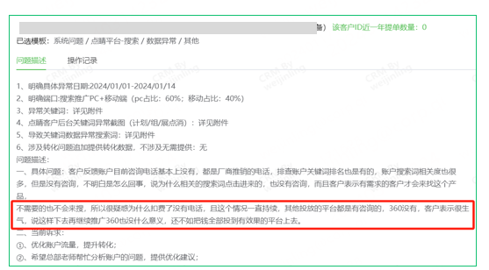
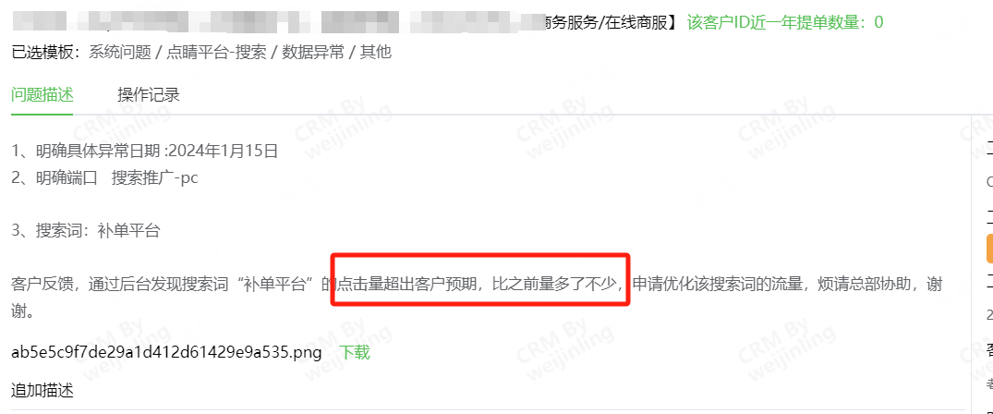
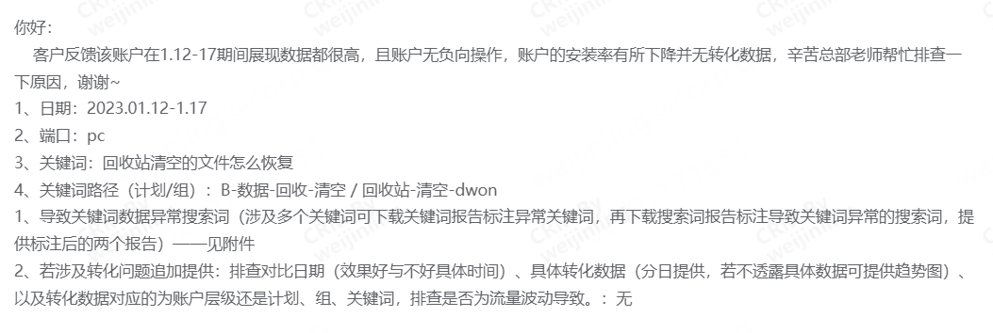
错误案例示范

Slide 32
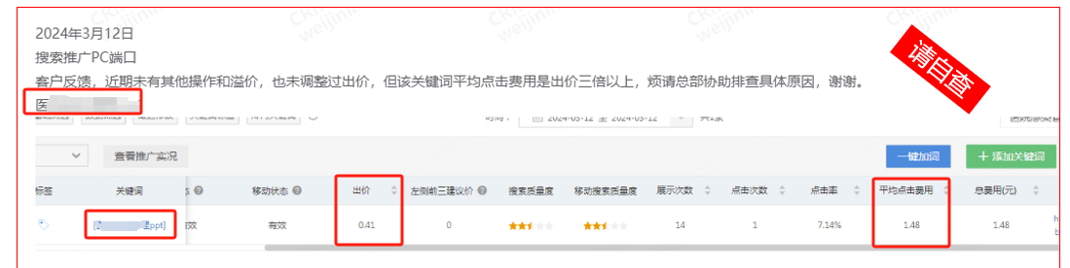
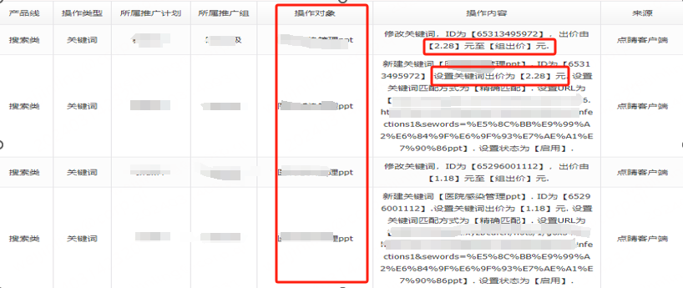
错误案例示范

Slide 33
THANKS
360初级认证系列课程

